Slide 1
Definitive Regression
Regressão Linear com Multivariáveis e Regressão Polinomial

Slide 2




Relembrando conceitos
Size in feet² (x) | Price ($) in 1000’s (y)
2104 | 460
1416 | 232
1534 | 315
852 | 178
... | ...
$$m=training examples$$
$$x=input variables$$
$$y=output variables$$
$$x^{(i)}, y^{(i)}=i^{th} training example$$
$$h_{θ}\left(x\right)=θ_{0}+θ_{1}x$$

Slide 3







Features adicionais
$$x_{1}$$
$$x_{2}$$
$$x_{3}$$
$$x_{4}$$
$$y$$
Size (feet²) | Number of bedrooms | Number of floors | Age of home (years) | Price ($1000)
2104 | 5 | 1 | 45 | 460
1416 | 3 | 2 | 40 | 232
1534 | 3 | 2 | 30 | 315
852 | 2 | 1 | 36 | 178
... | ... | ... | ... | ...
$$n=number of features$$
$$x^{(i)}=input \left(features\right) of i^{th} sample$$
$$x_{j}^{(i)}=feature j in i^{th} training example$$

Slide 4

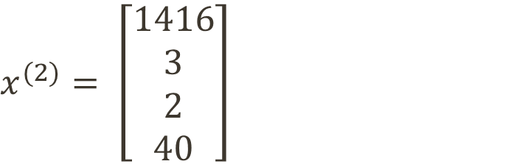

Features adicionais
$$x_{1}$$
$$x_{2}$$
$$x_{3}$$
$$x_{4}$$
$$y$$
Size (feet²) | Number of bedrooms | Number of floors | Age of home (years) | Price ($1000)
2104 | 5 | 1 | 45 | 460
1416 | 3 | 2 | 40 | 232
1534 | 3 | 2 | 30 | 315
852 | 2 | 1 | 36 | 178
... | ... | ... | ... | ...
$$n=4$$
$$x^{(2)}= \left[\begin{matrix}1416 \\ 3 \\ 2 \\ 40\end{matrix}\right]$$
$$x_{3}^{(2)}=2$$

Slide 5

Hypothesis
Antigamente:
$$h_{θ}\left(x\right)=θ_{0}+θ_{1}x$$
Agora:
$$h_{θ}\left(x\right)=θ_{0}+θ_{1}x_{1}+θ_{2}x_{2}+θ_{3}x_{3}+θ_{4}x_{4}$$
Cada qual representando uma feature diferente
Forma geral:
$$h_{θ}\left(x\right)=θ_{0}+θ_{1}x_{1}+θ_{2}x_{2}+…+θ_{n}x_{n}$$

Slide 6
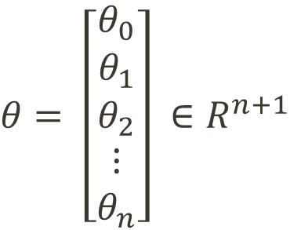
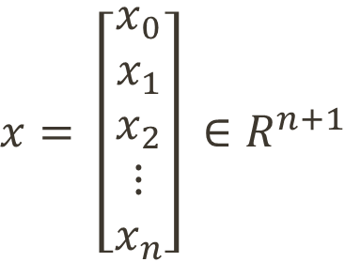
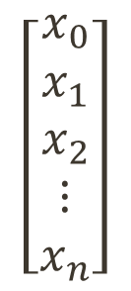


Multivariate Linear Regression
$$h_{θ}\left(x\right)=θ_{0}+θ_{1}x_{1}+θ_{2}x_{2}+…+θ_{n}x_{n}$$
Por convenção, é dado que $x_{0}=1$ e, portanto, $x_{0}^{(i)}=1$
$$x= \left[\begin{matrix}x_{0} \\ x_{1} \\ x_{2} \\ ⋮ \\ x_{n}\end{matrix}\right] ∈R^{n+1}$$
$$θ= \left[\begin{matrix}θ_{0} \\ θ_{1} \\ θ_{2} \\ ⋮ \\ θ_{n}\end{matrix}\right] ∈R^{n+1}$$
$\left[\begin{matrix}θ_{0} & θ_{1} & … & θ_{n}\end{matrix}\right]$
$$\left[\begin{matrix}x_{0} \\ x_{1} \\ x_{2} \\ ⋮ \\ x_{n}\end{matrix}\right]$$
$$h_{θ}\left(x\right)=θ_{0}x_{0}+θ_{1}x_{1}+θ_{2}x_{2}+…+θ_{n}x_{n}$$
$${=θ}^{T}x$$

Slide 7
Multivariate Linear Regression
$$h_{θ}\left(x\right)=θ_{0}+θ_{1}x_{1}+θ_{2}x_{2}+…+θ_{n}x_{n}$$
Por convenção, é dado que $x_{0}=1$ e, portanto, $x_{0}^{(i)}=1$
$$x= \left[\begin{matrix}x_{0} \\ x_{1} \\ x_{2} \\ ⋮ \\ x_{n}\end{matrix}\right] ∈R^{n+1}$$
$$θ= \left[\begin{matrix}θ_{0} \\ θ_{1} \\ θ_{2} \\ ⋮ \\ θ_{n}\end{matrix}\right] ∈R^{n+1}$$
$\left[\begin{matrix}θ_{0} & θ_{1} & … & θ_{n}\end{matrix}\right]$
$$\left[\begin{matrix}x_{0} \\ x_{1} \\ x_{2} \\ ⋮ \\ x_{n}\end{matrix}\right]$$
$$h_{θ}\left(x\right)=θ_{0}x_{0}+θ_{1}x_{1}+θ_{2}x_{2}+…+θ_{n}x_{n}$$
$${=θ}^{T}x$$

Slide 8
Gradient Descent
Funcionamento do algoritmo para múltiplas variáveis

Slide 9
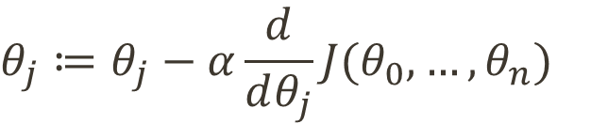
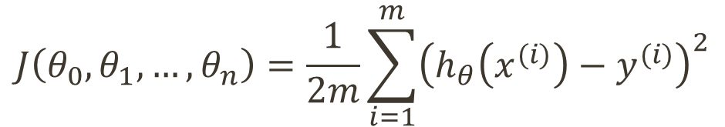




Definindo Notações
Hypothesis
$$h_{θ}\left(x\right)=θ_{0}x_{0}+θ_{1}x_{1}+θ_{2}x_{2}+…+θ_{n}x_{n}$$
Parâmetros
$$θ_{0}, θ_{1}, θ_{2}, …, θ_{n}$$
$$θ$$
$$J\left(θ_{0},θ_{1},…,θ_{n}\right)=\frac{1}{2m}\sum_{i=1}^{m}{{\left(h_{θ}\left(x^{(i)}\right)−y^{(i)}\right)}^{2}}$$
Cost Function
$$J(θ)$$
Gradient Descent
Repeat {
$$θ_{j}≔θ_{j}−α\frac{d}{ⅆθ_{j}}J(θ_{0},…, θ_{n})$$
$$J(θ)$$
} simultaneamente para j = 0, ..., n

Slide 10
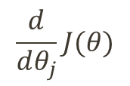
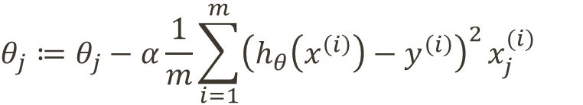
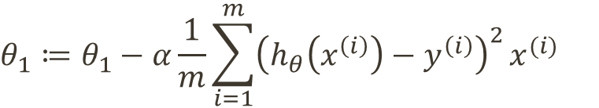
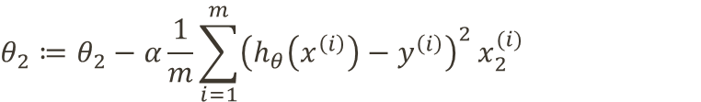
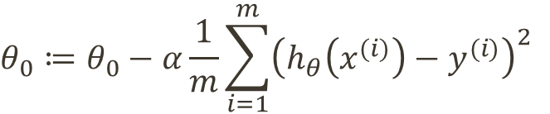
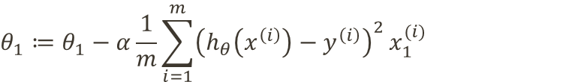
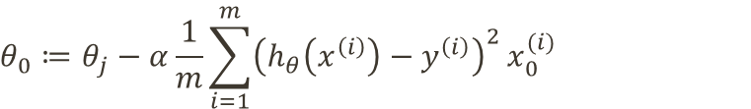
Gradient Descent multiple features
Anteriormente (n=1)
Novo algoritmo (n >= 1)
$$\frac{d}{ⅆθ_{j}}J(θ)$$
Repeat {
Repeat {
$$θ_{0}≔θ_{0}−α\frac{1}{m}\sum_{i=1}^{m}{{\left(h_{θ}\left(x^{(i)}\right)−y^{(i)}\right)}^{2}}$$
$$θ_{j}≔θ_{j}−α\frac{1}{m}\sum_{i=1}^{m}{{\left(h_{θ}\left(x^{\left(i\right)}\right)−y^{\left(i\right)}\right)}^{2}}x_{j}^{(i)}$$
} simultaneamente para j = 0, ..., n
$$θ_{1}≔θ_{1}−α\frac{1}{m}\sum_{i=1}^{m}{{\left(h_{θ}\left(x^{\left(i\right)}\right)−y^{\left(i\right)}\right)}^{2}}x^{(i)}$$
$$θ_{0}≔θ_{j}−α\frac{1}{m}\sum_{i=1}^{m}{{\left(h_{θ}\left(x^{\left(i\right)}\right)−y^{\left(i\right)}\right)}^{2}}x_{0}^{(i)}$$
} simultaneamente para j = 0, ..., n
$$θ_{1}≔θ_{1}−α\frac{1}{m}\sum_{i=1}^{m}{{\left(h_{θ}\left(x^{\left(i\right)}\right)−y^{\left(i\right)}\right)}^{2}}x_{1}^{(i)}$$
$$θ_{2}≔θ_{2}−α\frac{1}{m}\sum_{i=1}^{m}{{\left(h_{θ}\left(x^{\left(i\right)}\right)−y^{\left(i\right)}\right)}^{2}}x_{2}^{(i)}$$

Slide 11
Feature Scaling
Tratando features para um melhor aproveitamento

Slide 12
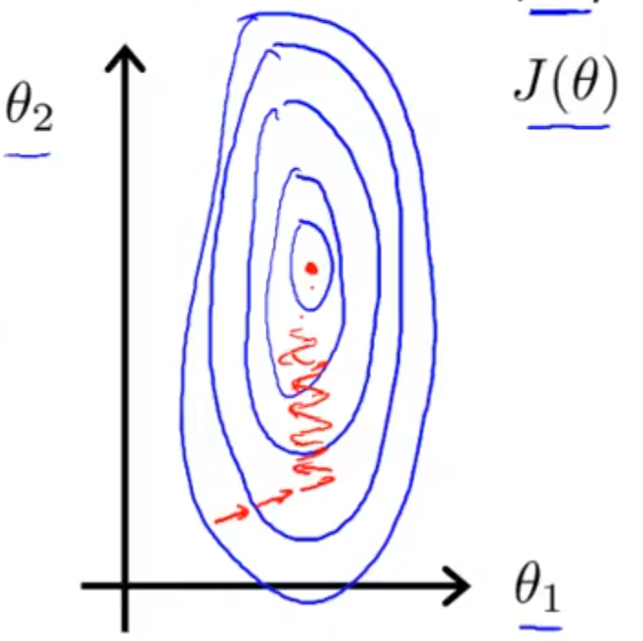
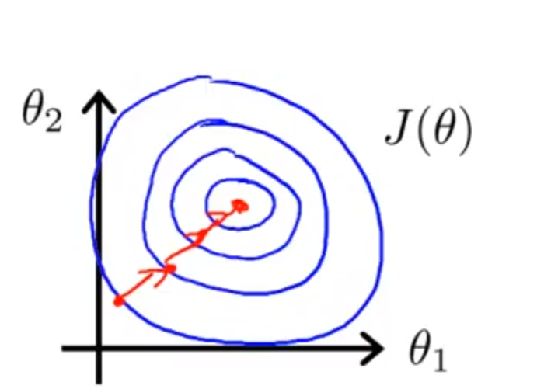




Feature Scaling
Garantir que as features estão em escalar similares para garantir uma melhor eficiência ao Gradient Descent.
$$x_{1}=\frac{size\left(feet^{2}\right)}{2000}$$
Por exemplo:
$$x_{1}=size \left(0−2000 feet^{2}\right)$$
$$x_{2}=number of bedrooms(1−5)$$
$$x_{2}=\frac{number of bedrooms}{5}$$
Difícil para o Gradient Descent encontrar o mínimo global
Gradient converge muito mais rapidamente

Slide 13
Feature Scaling
Garantir que as features estão em escalar similares para garantir uma melhor eficiência ao Gradient Descent.
$$x_{1}=\frac{size\left(feet^{2}\right)}{2000}$$
Por exemplo:
$$x_{1}=size \left(0−2000 feet^{2}\right)$$
$$x_{2}=number of bedrooms(1−5)$$
$$x_{2}=\frac{number of bedrooms}{5}$$
Difícil para o Gradient Descent encontrar o mínimo global
Gradient converge muito mais rapidamente

Slide 14






Feature Scaling
A ideia é restringir o range das features em valores próximos
No geral:
$$−1≤x_{i}≤1$$
Lembrando que
$$x_{0}=1$$
Exemplos:
$$0≤x_{i}≤3$$
$$−2≤x_{i}≤0.5$$
$$−100≤x_{i}≤100$$
$$−0.0001≤x_{i}≤0.0001$$

Slide 15
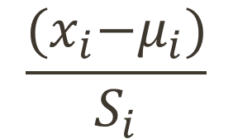
Feature Scaling: Mean Normalization
Média da feature
Amostra
$$\frac{{(x}_{i}−μ_{i})}{S_{i}}$$
Valor máximo ou
Range (max-min)
Com isso, a feature em questão é restringida a um determinado range (normalmente um valor entre -1 e 1 (entre -3 e 3 também é aceitável).

Slide 16
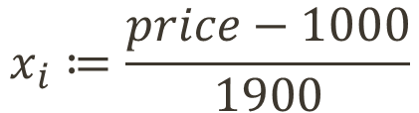
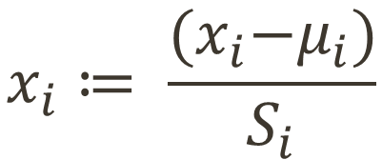
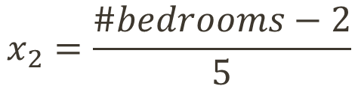
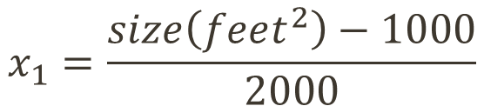
Feature Scaling: Mean Normalization
$$x_{i}≔ \frac{{(x}_{i}−μ_{i})}{S_{i}}$$
Exemplo anterior:
Representando o preço de uma casa com um range entre 100 e 2000 e uma média de 1000
$$x_{1}=\frac{size\left(feet^{2}\right)−1000}{2000}$$
$$x_{i}≔\frac{price−1000}{1900}$$
$$x_{2}=\frac{\#bedrooms−2}{5}$$

Slide 17
Feature Scaling: Mean Normalization
$$x_{i}≔ \frac{{(x}_{i}−μ_{i})}{S_{i}}$$
Exemplo anterior:
Representando o preço de uma casa com um range entre 100 e 2000 e uma média de 1000
$$x_{1}=\frac{size\left(feet^{2}\right)−1000}{2000}$$
$$x_{i}≔\frac{price−1000}{1900}$$
$$x_{2}=\frac{\#bedrooms−2}{5}$$

Slide 18
Learning Rate
Aprofundando conhecimentos no Gradient Descent

Slide 19
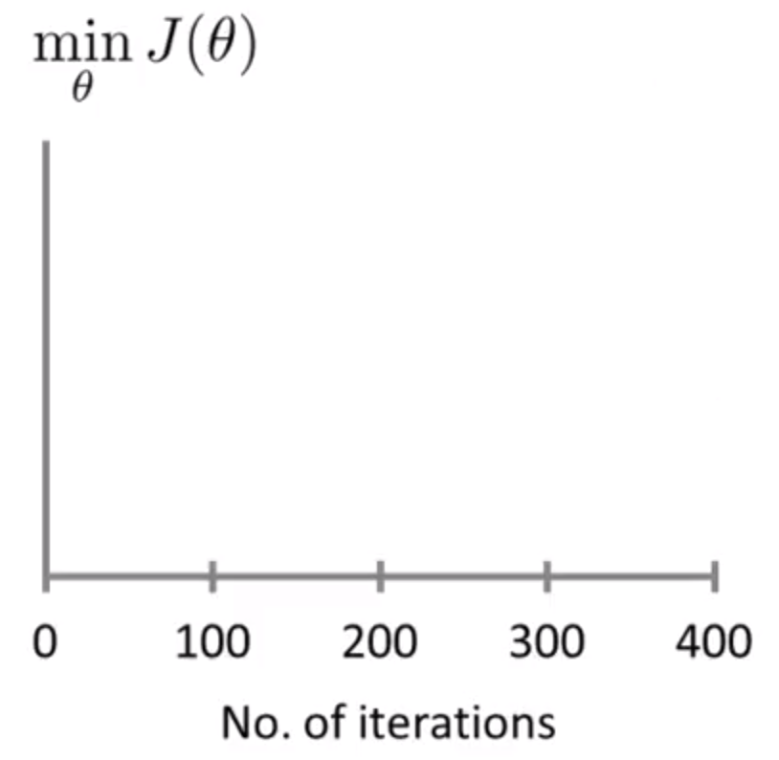
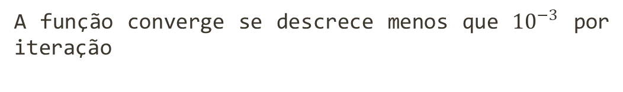


Gradient Descent está trabalhando bem?
Gradient Descent deve decrescer a cada iteração
A função converge se descrece menos que ${10}^{−3}$ por iteração
$$θ$$
$$J(θ)$$

Slide 20
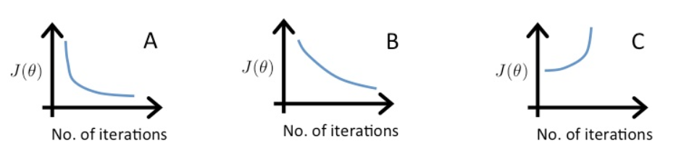






Learning Rate: Atuação na Prática
$$α=$$
$$α=$$
$$α=$$
$$0.01$$
$$0.1$$
$$1$$

Slide 21
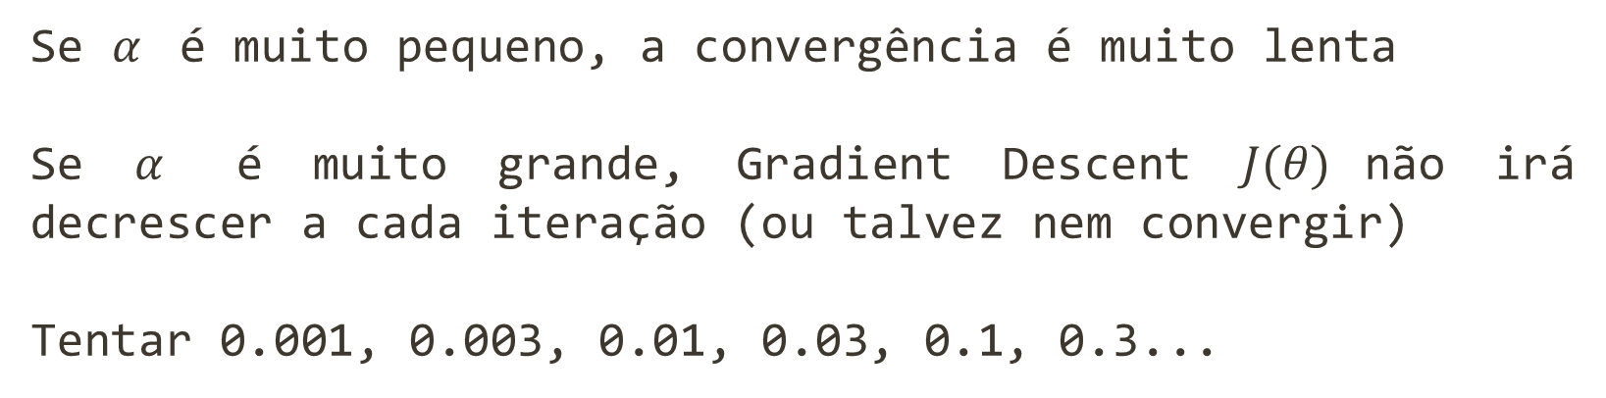
Learning Rate: Resumo
Se $α$ é muito pequeno, a convergência é muito lenta
Se $α$ é muito grande, Gradient Descent $J(θ)$não irá decrescer a cada iteração (ou talvez nem convergir)
Tentar 0.001, 0.003, 0.01, 0.03, 0.1, 0.3...

Slide 22
Polynomial Regression
Aprimorando conhecimentos

